Slide 1

Welkom bij

Slide 2
Wat gaan we doen deze week?
Formulieren
Oefening maken
Opdrachten maken
SmartPhone bestelpage voor smartphones4u maken

Slide 3
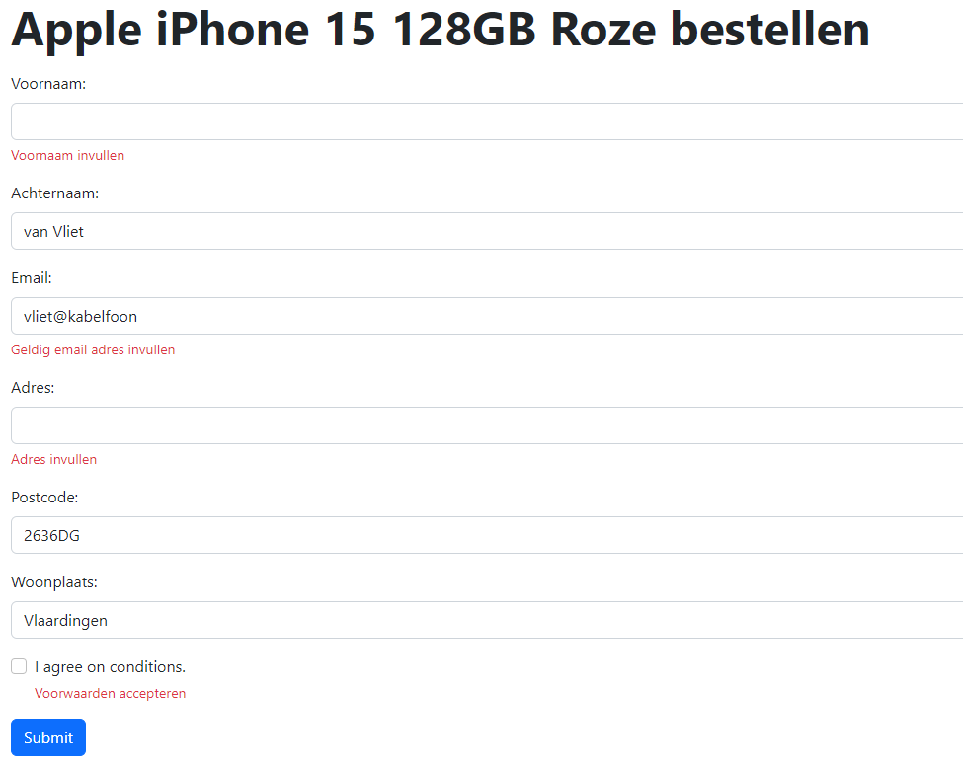
Formulieren deel 1

Slide 4
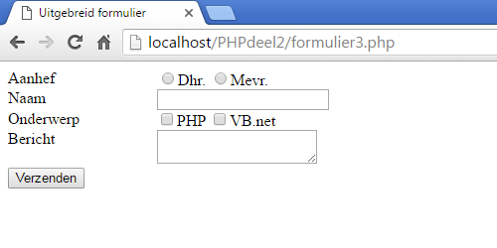
Formulierelementen
Tekstvak (textfield of textarea)
Aanvinkrondje (radiobutton)
Aanvinkvakje (checkbox)
Verzendbutton (submit button)

Slide 5
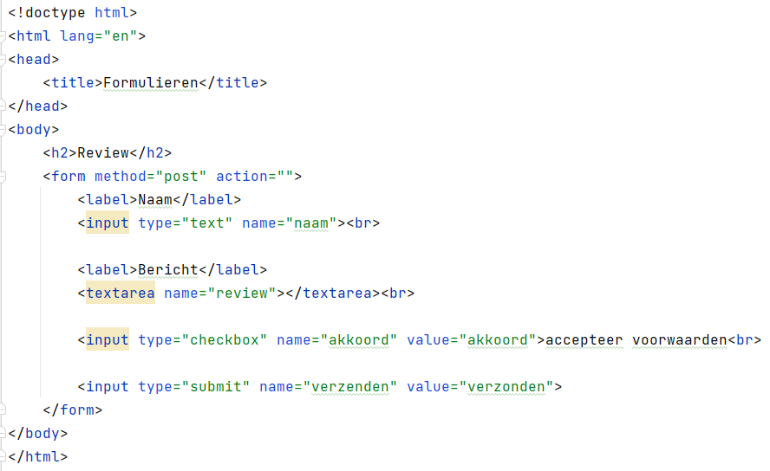
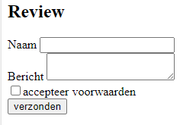
Het formulier met html-code

Slide 6
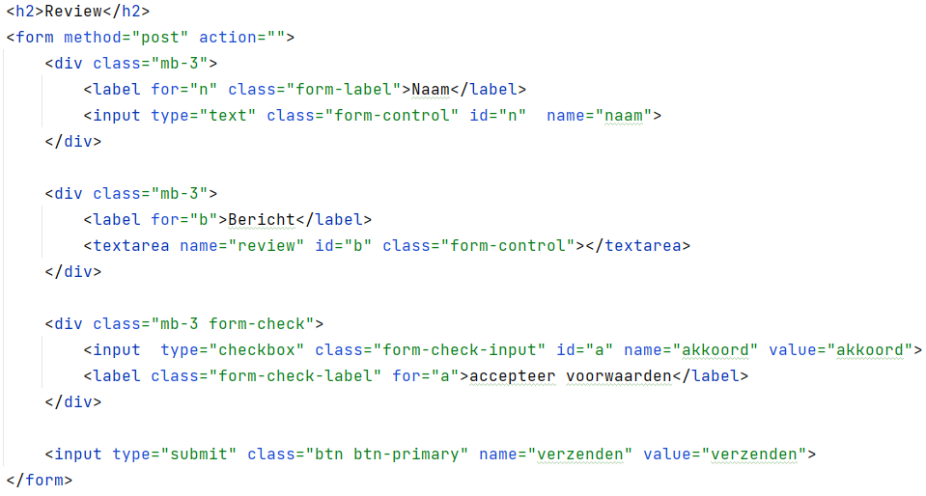
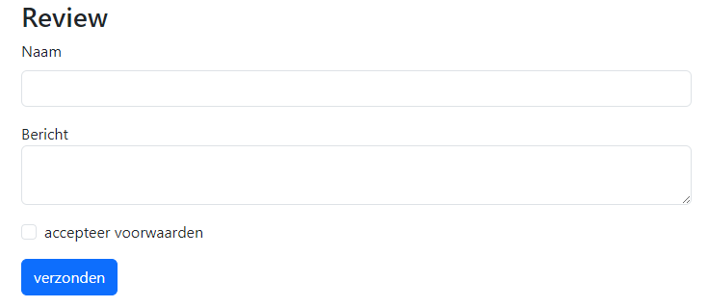
Het formulier opgemaakt met bootstrap(nice)

Slide 7
Verwerken van een formulier
Manier 1 van een formulier versturen (liever niet)
GET
Formulierdata zichtbaar in de URL
<form method="get" action="">
...
</form>

Slide 8
Verwerken van het formulier
Manier 2 van een formulier versturen (liever wel ☺)
POST
Formulierdata onzichtbaar
<form method="post" action="">
...
</form>

Slide 9
Verwerken van het formulier
Bij het verwerken van de inhoud eerst kijken of het formulier verstuurd is
<?php
if(isset($_POST['verzenden'])) {
echo "Het formulier is verzonden!";
}
?>

Slide 10
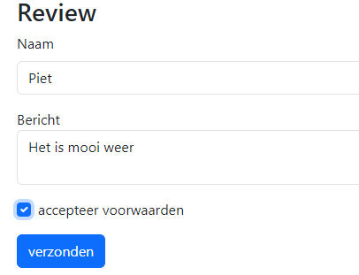
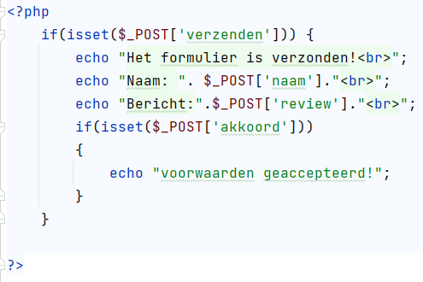

Verwerken van het formulier

Slide 11
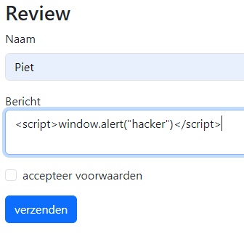

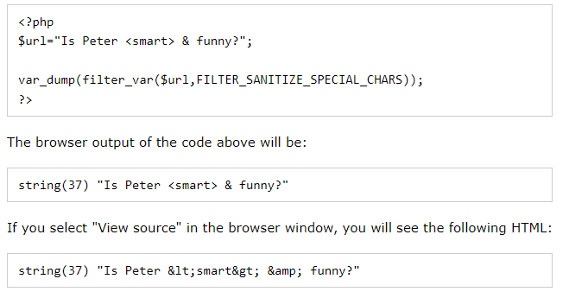
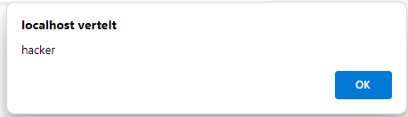
Sanitize data

Slide 12
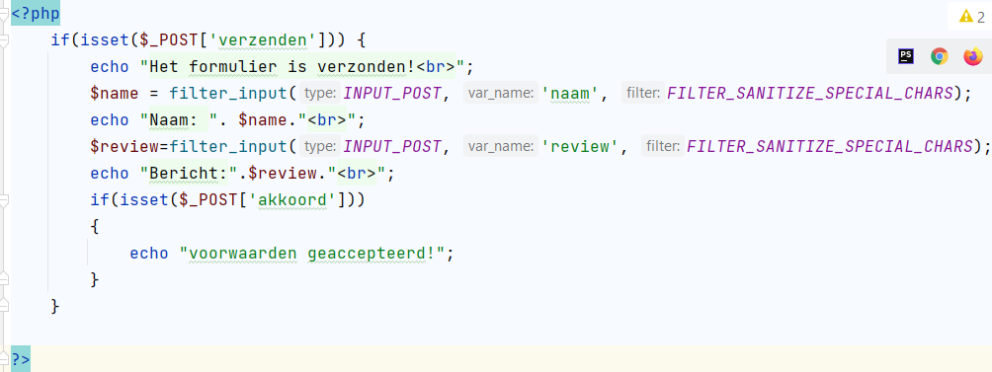
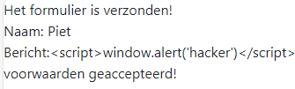
Sanitize data

Slide 13
Opdrachten
Maak presentatie na!
Boek Bladzijde 115
7.6 Opdrachten (alleen formulier maken en ingevulde waardes tonen en uitrekenen!)
Geen validatie
Opdracht 1, 2, 4, 3

